Slide 1
Дистанционная учеба в колледжах с помощью программ «1C:Электронное обучение»
Notes:
Расскажем, как организовать дистанционную учебу с помощью программ "1С:электронное обучение". Как создать целостную информационно-образовательную среду колледжа на единой технологической платформе "1С:Предприятие 8".

Slide 2
Назначение программы «1С:Электронное обучение. Корпоративный университет»
Система дистанционного обучения на платформе «1С:Предприятие 8»
Автоматизация электронного и смешанного обучения
Разработка электронных учебных курсов и тестов
Импорт/экспорт электронных курсов в SCORM-2004 и HTML
Гибкая настройка обучения: изучение курсов, выполнение
тестов и электронных контрольных работ, вебинары и аудиторные занятия
Персональная электронная библиотека, учебные форумы, личные сообщения, ручные или автоматические рассылки и новости
Печатные и электронные сертификаты выпускникам
Пин-коды для продажи доступа к дистанционному обучению
Встроенная интеграция с 1С:Колледж, 1С:Колледж ПРОФ, 1С:ЗГУ и c бесплатными вебинарами BigBlueButton
Notes:
Основа автоматизации - LMS "1С:Электронное обучение. Корпоративный университет".
Программа предназначена для автоматизации электронного и смешанного обучения в коммерческих и образовательных организациях. По сути является Системой дистанционного обучения с встроенным конструктором электронных курсов и тестов. Поддерживается общепринятый для таких систем стандарт курсов/тестов СКОРМ-2004. Ведется учет не только электронного, но и смешанного обучения.
Сделать обучение более эффективным помогает среда общения. Настраиваются правила автоматической выдачи выпускникам персонифицированных электронных сертификатов.
Сведения о студентах, структура учебного процесса загружаются из 1С:Колледж. Для 1С:Колледж ПРОФ дополнительно из электронного журнала настраиваются дистанционные занятия и дополнительные занятия. Оценки, полученные по ним, и отметки посещаемости автоматически переносятся из Корпоративного университета в электронный журнал 1С:Колледж ПРОФ.

Slide 3
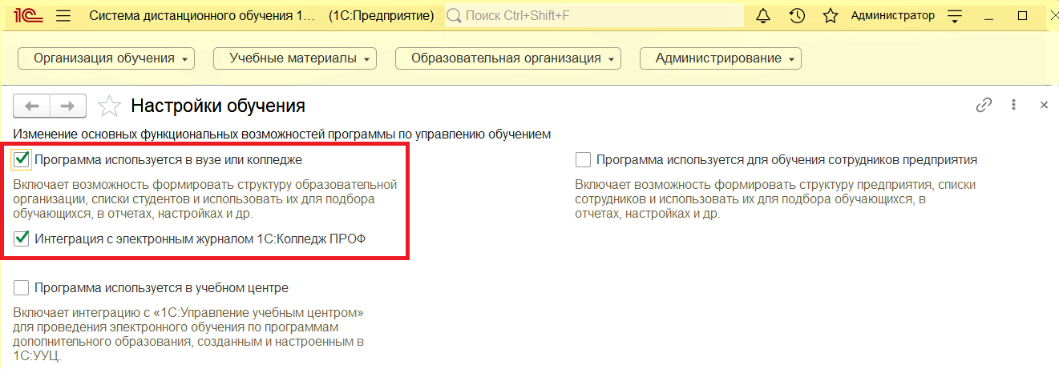
Настройки для использования программы в колледжах
Notes:
Для использования Корпоративного университета колледжами имеется специальная настройка. Отдельно подключается интеграция с электронным журналом "1С:Колледж ПРОФ".

Slide 4
Ключевые преимущества
Для ИТ-службы:
- Реализация на платформе «1С:Предприятие 8»
- Открытый документированный код
- Встроенная интеграция с 1С:Колледж и BigBlueButton
Для учебного подразделения:
- Доступность создания электронных курсов (в основе Word)
- Привычный пользовательский интерфейс 1С
- Возможность и быстрота доработок
Notes:
Ключевые преимущества обусловлены не столько возможностями Корпоративного университета (они хотя и полны, но достаточно стандартны), сколько платформой «1С:Предприятие», на которой конфигурация создана, и уникальной партнерской сетью 1С.
Нелишне знать, что Корпоративный университет – единственная система дистанционного обучения, когда-либо кем-либо реализованная в виде конфигурации.

Slide 5
Бесшовная интеграция с «Веб-кабинетом преподавателя и студента»
При совместной работе с программным продуктом
«1С:Электронное обучение. Веб-кабинет преподавателя и студента»
обучающимся и преподавателям
ДОСТУПНО
мобильная учеба на условиях
неограниченной клиентской лицензии!
Установка, настройка и обновление веб-кабинета автоматизированы:
Notes:
Корпоративный университет имеет собственный веб-интерфейс, выпущен он отдельным программным продуктом "1С:Электронное обучение. Веб-кабинет преподавателя и студента». С помощью веб-кабинета обучающиеся и преподаватели получают доступ к электронным курсам/тестам и остальному функционалу Корпоративного университета на условиях неограниченной клиентской лицензии.
Веб-кабинет представляет собой небольшой сайт с адаптивным дизайном, написан на HTML, поставляется с открытым кодом и готовым проектом Angular. Устанавливается он на веб-сервер колледжа. Обучение через веб-кабинет проходят с разных смартфонов, планшетов или компьютеров с помощью браузера. Загрузка каких-либо приложений не требуется. Данных в себе веб-кабинет не хранит, а только отображает их из информационной базы Корпоративного университета. Другими словами, веб-кабинет – это веб-морда Корпоративного университета.
Установка, настройка и обновление веб-кабинета автоматизированы, его самостоятельное внедрение вполне доступно не только партнерам 1С, но и ИТ службе колледжа. Для обслуживания веб-кабинета нужен квалифицированный системный администратор, который хорошо разбирается в используемых веб-серверах и СУБД, имеет навыки веб-программирования.

Slide 6
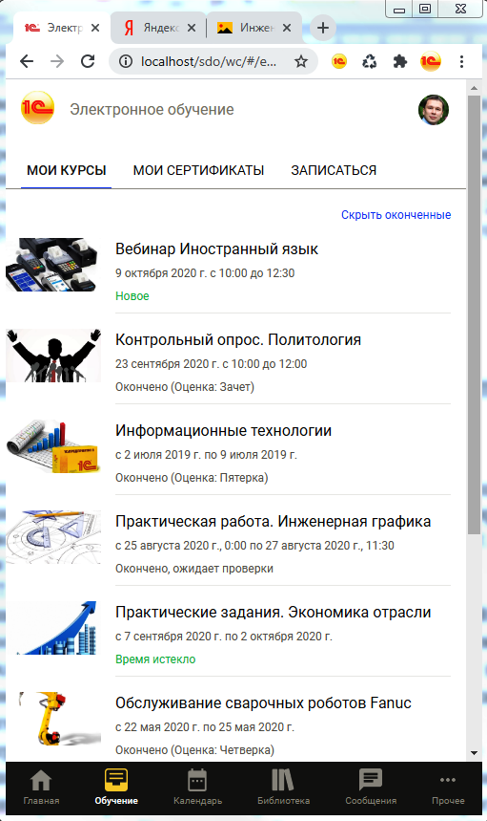
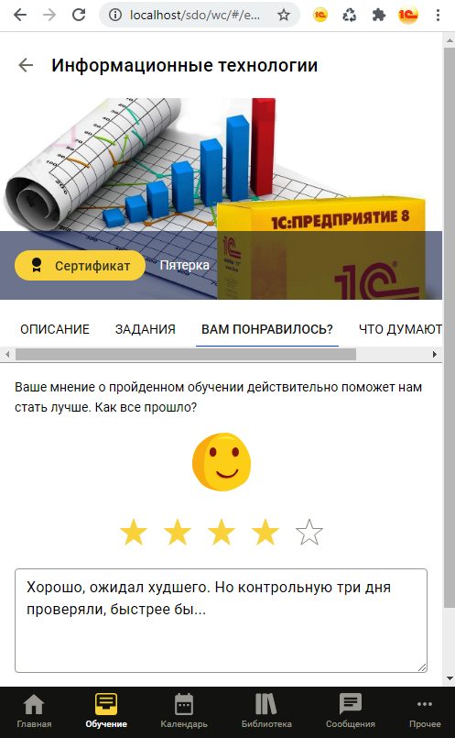
Веб-кабинет сегодня и вскоре
Notes:
Дизайн веб-кабинета достаточно привлекательный, работать в нем удобно с самых разных устройств. Интерфейс интуитивно понятный, учить студентов и преподавателей действиям в веб-кабинете не надо. При разработке форм веб-кабинета основное внимание уделяли простоте мобильного обучения, привычности пальцевого ввода и других команд. Так что для дистанционки студенту будет достаточно недорогого смартфона и приличного канала интернет.
Веб-кабинет развивается. Сделали новый более наглядный учебный календарь, оценку пройденной учебы выпускниками. Работаем над игрофикацией и новым плеером электронных курсов/тестов.

Slide 7
Технологически современная конфигурация
Разработка фирмы «1С»
Платформы 1С:Предприятие 8.3.17+
БСП 3.1.7, режим совместимости 8.3.17
Регулярные обновления: за 2022 год выпущены 10 новых версий, в 4 из них существенное развитие функциональности
Проектные доработки рекомендуется выполнять по технологии расширений конфигурации
Notes:
Корпоративный университет – конфигурация производства фирмы «1С» с полностью открытым программным кодом и системой лицензирования клиентскими лицензиями на платформу 1С:Предприятие. Конфигурация технологически современна, регулярно обновляется и функционально развивается.

Slide 8
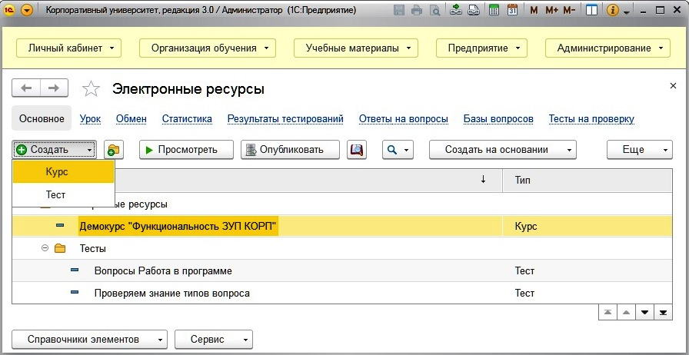
Разработка электронных курсов и тестов
Встроенное средство разработки электронных учебных материалов:
мультимедийных интерактивных учебных курсов,
практикоориентированных тестов.
Notes:
Встроенный конструктор электронных образовательных ресурсов позволяет разработать/доработать свои собственные электронные курсы и многие виды тестов. Загружаются готовые курсы сторонних производителей в стандарте SCORM-2004, в новые курсы включаются фрагменты ранее созданных курсов/тестов и любые файлы.

Slide 9
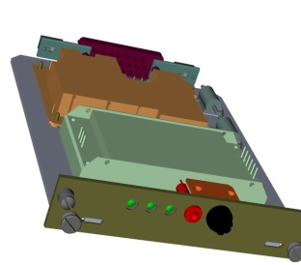
Создание электронного мультимедийного курса
Для создания курса достаточно уметь работать в MS Word!
Средствами Word:
1. Добавляем в текстовые doc файлы картинки, схемы, графики, таблицы, фото
2. Расставляем ссылки на видео, аудио и 3D
3. Расставляем ссылки из одного doc файла на другие doc файлы
Текст, текст, текст,
текст,
текст,
текст,
текст,
текст,
текст..,
Текст, текст, текст,
текст,
текст,
текст,
текст,
текст,
текст..,
Видео и аудио
ролики
3D модели
Любое видео.
mp3 аудио
Текст, текст, текст,
текст,
текст,
текст,
текст,
текст,
текст..,
html файлы
Notes:
Разработка электронных курсов доступна авторам, владеющим компьютером на уровне пользователя. Курсы создаются в привычных методистам файлах MS Word; одной страничке электронного курса соответствует один вордовский файл. На макете страницы курса штатными средствами Ворд размещаются: форматированный текст, формулы, списки, таблицы, картинки; расставляются внутренние и внешние ссылки; прямо в текст вставляются ссылки на аудио и видеоролики в любом формате, которые после загрузки в курс становятся окнами аудио или видео плеера. При просмотре видео его можно развернуть на полный экран, увеличить скорость просмотра. 3D модели в формате WebGL добавляются в курс и показываются в веб-кабинете.
К курсам прикрепляется словарь терминов. Гиперссылки на термины из этого словаря расставляются в курсе автоматически.

Slide 10
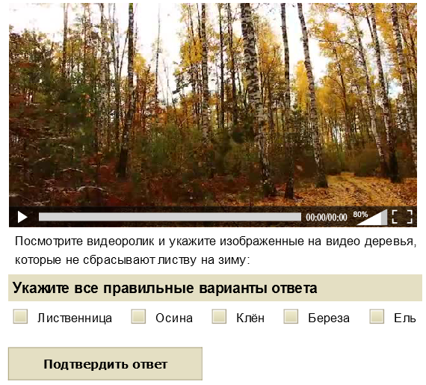
Практикоориентированные тесты
Настройки тестов:
- учебные и контрольные;
- 10 типов вопросов;
- аудио- и видеоролики в вопросах;
- иллюстрации в вопросах, вариантах ответа и комментариях;
- время выполнения, количество вопросов и попыток сдачи;
-
Notes:
Тесты используются в курсах для самопроверки и как аттестационные, создаются на основе 10 типов вопросов. Практикоориентированными они становятся благодаря использованию аудио/видеороликов в формулировках вопросов, картинок в вопросах, вариантах ответа и комментариях к ним. Многочисленные настройки позволяют задать время выполнения, количество вопросов и попыток сдачи; управлять видимостью результатов ответа; назначить вопросам разные веса; составлять тест из определенного количества случайно выбранных вопросов по каждой теме. И еще, еще, еще.
Тестами специального назначения проводится анкетирование по итогам учебы. Его сводные итоги доступны в специализированном отчете.

Slide 11
Публикации электронных курсов и тестов
Электронный учебный курс или тест
можно опубликовать в форматах
SCORM либо HTML и использовать:
В любой СДО, поддерживающей SCORM 2004 (1.3);
На любом сайте;
Локально как самоучитель,
открывая HTML выгрузку браузером
без подключения к интернет
Пример HTML выгрузки
Notes:
Разработанные электронные курсы и тесты изучаются в Корпоративном университете, сохраняются по стандарту СКОРМ-2004 для использования в других Системах дистанционного обучения или публикуются в формате HTML. При такой публикации курсы/тесты становятся обычными папками со стартовым html файлом, который запускается браузером. Запустили – и прямо в окне браузера демонстрируется курс со всеми мультимедиа и тестами. Пример папки показан на слайде. Папку допустимо неограниченно тиражировать и, например, передавать студентам на флешке, диске, почтой в качестве самоучителя.

Slide 12
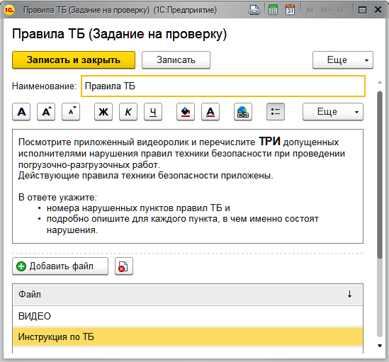
Электронные контрольные работы
Не знал инструкции – изучишь её при выполнении задания
Научишься соотносить требования нормативки с реально наблюдаемым
Обучающийся выполняет долго, а преподаватель проверяет быстро
Notes:
В электронном обучении кроме курсов и тестов используются контрольные работы. Их преподаватель вручную проверит в своем личном кабинете, выставит оценку, напишет комментарий, приложит файл при необходимости. Или вернет на доработку без оценки по одной из причин, перечень которых настраивается. Естественно, все не на бумаге, а электронно.
Есть проектный опыт использования электронных контрольных работ для дистанционного контроля результатов практических занятий. Студент снимает на смартфон фото ключевых этапов практического занятия. Объединяет эти фото в один пдф файл, надписывает, комментирует и высылает на проверку преподавателю. Или записывает звуковой файл своего диалога или выступления и потом высылает на проверку. Аналогично с видео, но тут педагогическая фантазия уже разыгрывается безгранично.

Slide 13
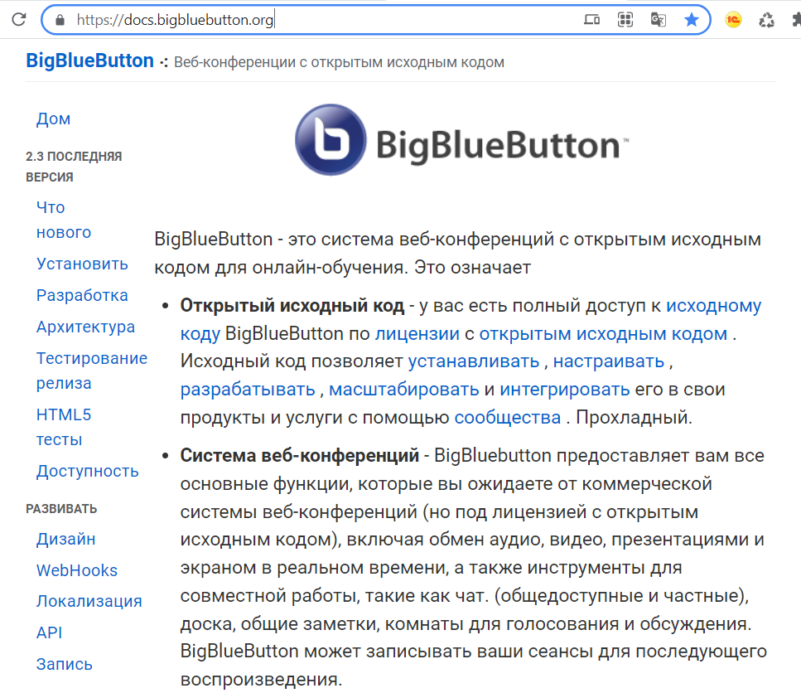
BigBlueButton - программа проведения вебинаров
Имеете право использовать!
Работает, проверено
Свободно распространяется
Открытый исходный код
Русифицирована
Устанавливается на сервер вашей сети
Подробнее на https://docs.bigbluebutton.org/
Notes:
Дистанционное обучение часто проводится с использованием вебинаров. Удобно: для их проведения достаточно преподавателя; не надо готовить электронные курсы и тесты. Чтобы поддержать в Корпоративном университете все технологии дистанционного обучения, недавно интегрировались с BigBlueButton.
Это свободно распространяемая русифицированная программа проведения вебинаров, вроде Линукс. Использование её в образовательных организациях дозволено, как решения с открытым кодом. Установили программу в свою сеть и можете бесплатно что угодно обсуждать на вебинарах. Информация наружу не выйдет.

Slide 14
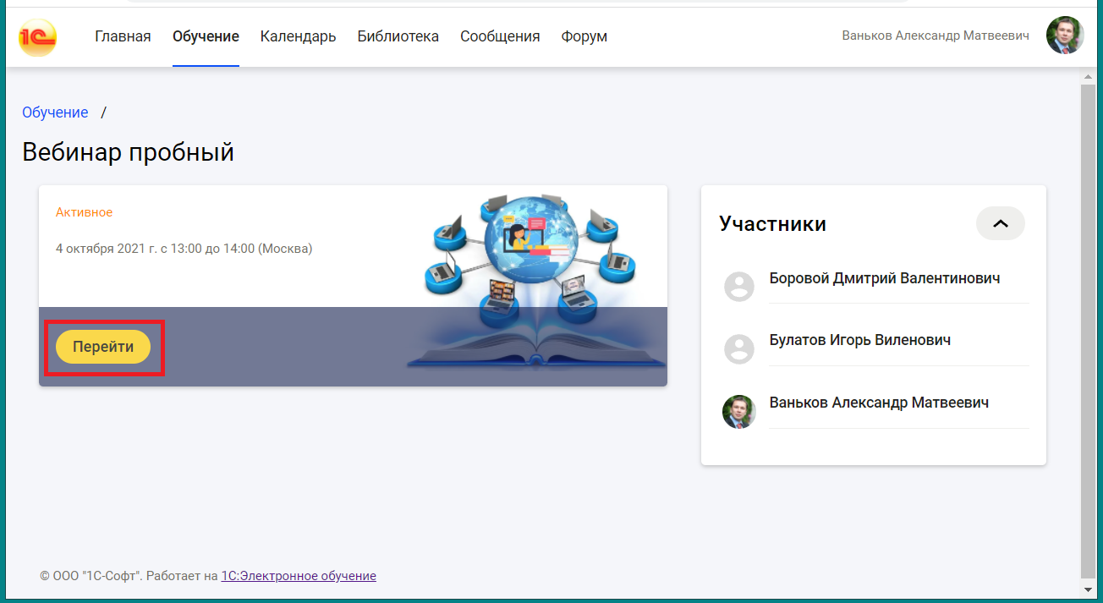
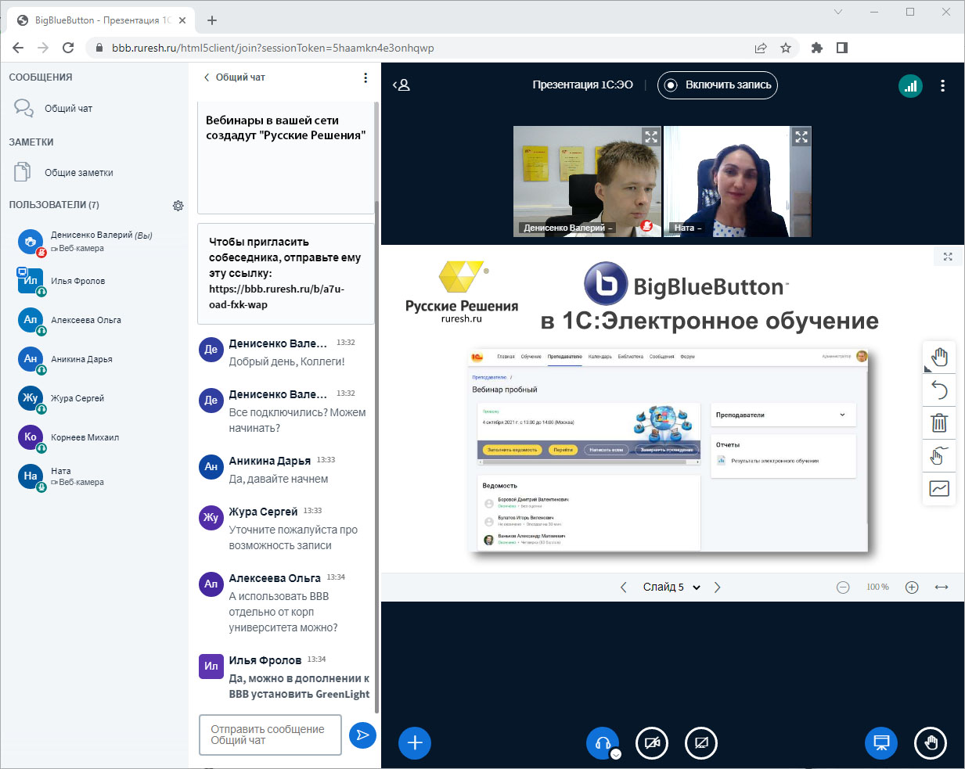
Переход к вебинару из личного кабинета обучающегося
Notes:
В личных кабинетах обучающихся и преподавателей появятся ссылки на вебинары. Переход к ним происходит без дополнительной авторизации. Вебинар создается автоматически при входе в него преподавателя или при входе в него первого обучающегося за некоторое временя до начала вебинара. Аналог в очном обучении - студенты проходят в аудиторию заблаговременно, а преподаватель входит по звонку.

Slide 15
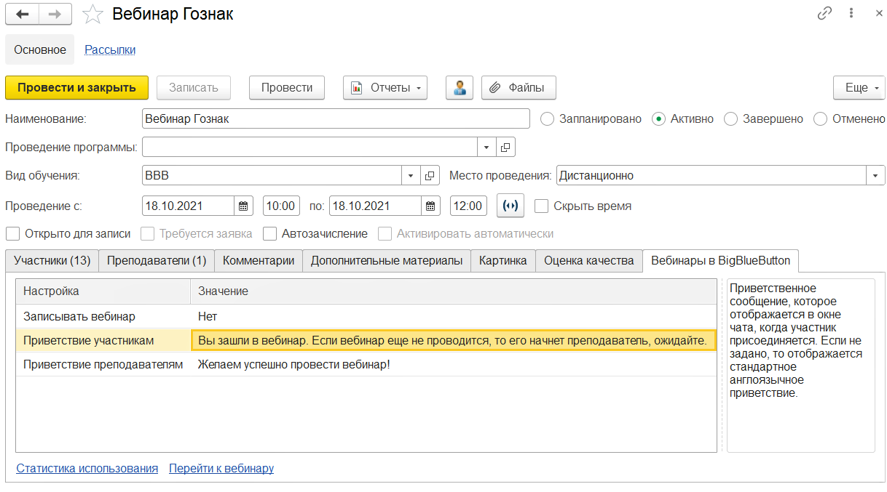
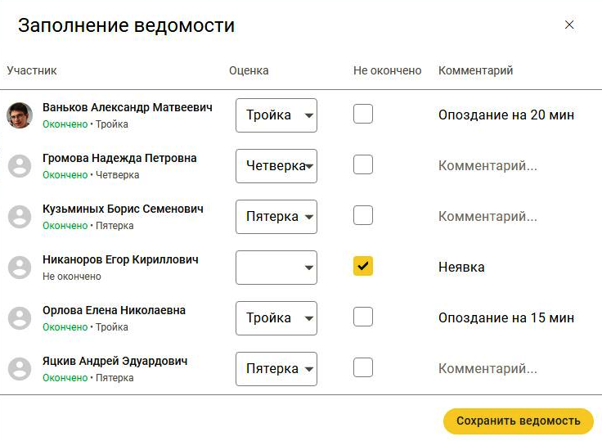
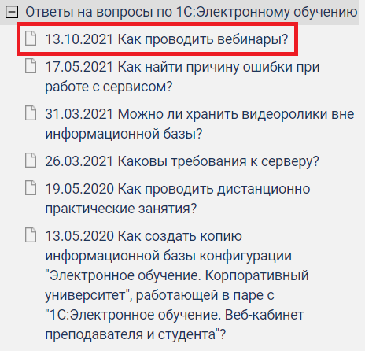
Вебинары: настройки, фиксация итогов
По итогам вебинара преподаватель заполняет Ведомость
Создание и настройки вебинара
Подробнее см. https://its.1c.ru/db/answers1c
Notes:
Соответствующие вебинарам Проведения обучения создаются и настраиваются в Корпоративном университете. По итогам вебинара преподаватель получает отчет со статистикой участия, заполняет ведомость: отмечает присутствовавших, проставляет оценки. Подробнее посмотрите на ИТС, там в свободном доступе вопросы-ответы по "1С:Электронное обучение". Соответствующий ответ недавно обновили.

Slide 16
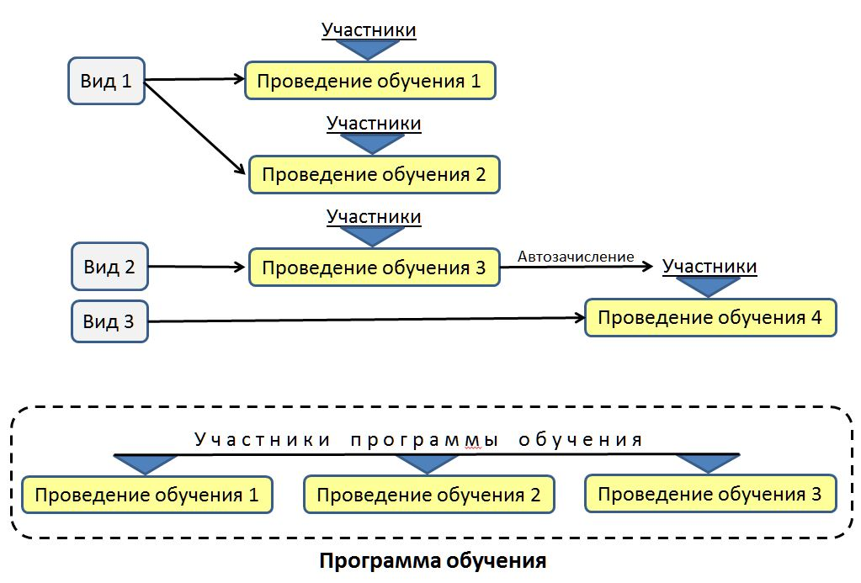
Управление обучением
Notes:
Укрупненная схема настройки обучения показана на слайде. Вначале настраивается вид учебной деятельности. Например, один вид - вебинар или другой - изучение электронного курса с письменным контрольным заданием, которое проверит преподаватель. Проведения обучения привязаны к одному из видов. Они дополнительно характеризуются участниками и преподавателями, временем, определенными курсами/тестами и файлами.
С помощью правил автоматического зачисления Проведения обучений объединяются в цепочки, когда выпускники одного автоматически зачисляются на другое.
Программа обучения позволяет проводить зачисление сразу на несколько Проведений обучения, например, студенческой группе сразу назначается несколько разнесенных во времени обучений.

Slide 17
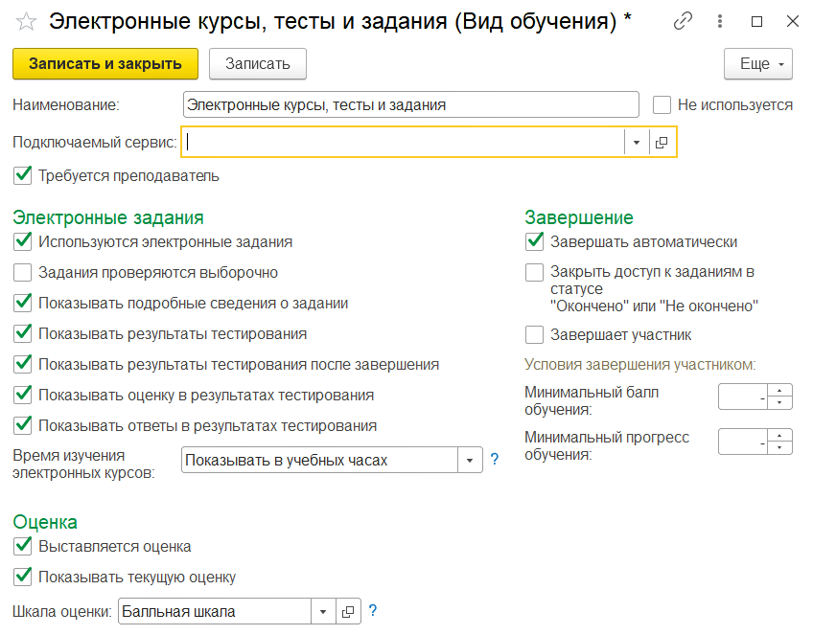
Вид обучения
Notes:
Настройками вида регистрируются занятия по технологиям электронного, дистанционного, аудиторного и смешанного обучения. Определяется, будут ли использоваться электронные курсы, тесты или контрольные работы; выставляется ли по результатам оценка, требуется ли преподаватель. Довольно подробно настраивается процедура завершения учебы, решение о котором может быть принято автоматически, преподавателем или самим студентом после достижения им некоторых показателей.
Отдельная группа настроек определяет видимость студентам текущей и итоговой оценки, шкалу оценок.

Slide 18
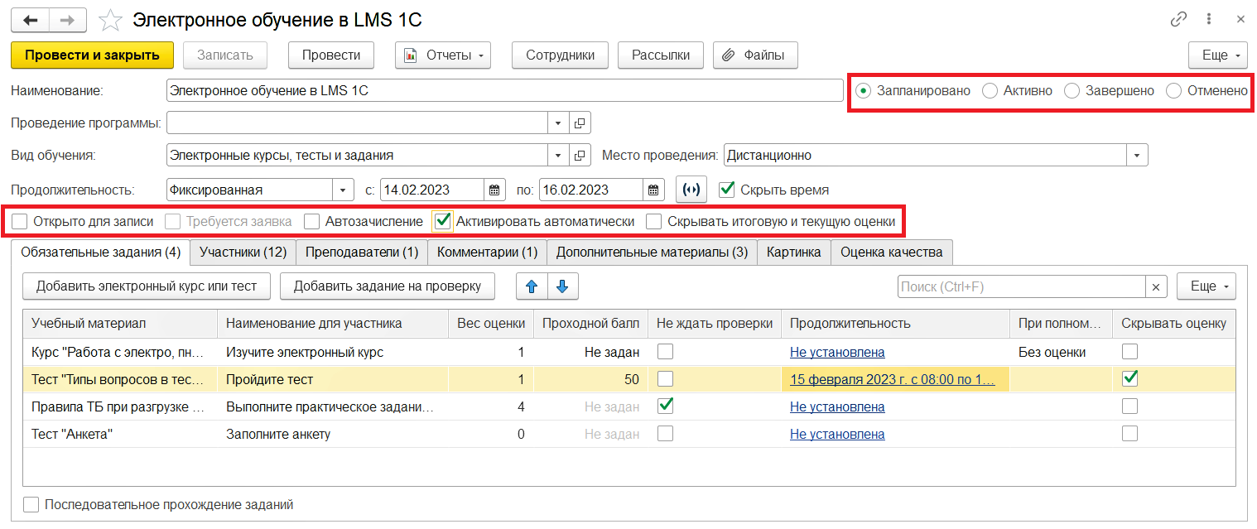
Проведение обучения
Notes:
На основе настроенного Вида создается Проведение обучения, которое может иметь один из четырех статусов: запланировано, активно, завершено, отменено.
Настройки, доступные на этой форме, определяются видом обучения. Для аудиторных занятий появится поле указания аудитории, для электронных – закладка «Обязательные задания».
Обучающиеся указываются на закладке Участники или эта закладка заполняется автоматически при установке одного из выделенных рамкой флажков. На открытые для записи обучения пользователи зачисляются сами, причем не все подряд, а только те, кому данная возможность сделана доступной по учебной группе, отделению и другим параметрам. При установке флажка «Требуется заявка» желание студента поучиться рассмотрит менеджер, сможет согласиться или отклонить. Правила автоматического зачисления на обучения включаются соответствующим флажком.
В рамках одного Проведения обучения допустимо изучать сколько угодно курсов, выполнять много тестов и контрольных работ. Последовательно одно за другим или в любом порядке. Настраиваются проходные баллы и веса оценок отдельного задания, они учитываются при расчете итоговой оценки за обучение в целом. Шкала оценок тоже произвольная: пятибалльная, зачет/незачет или иная.

Slide 19
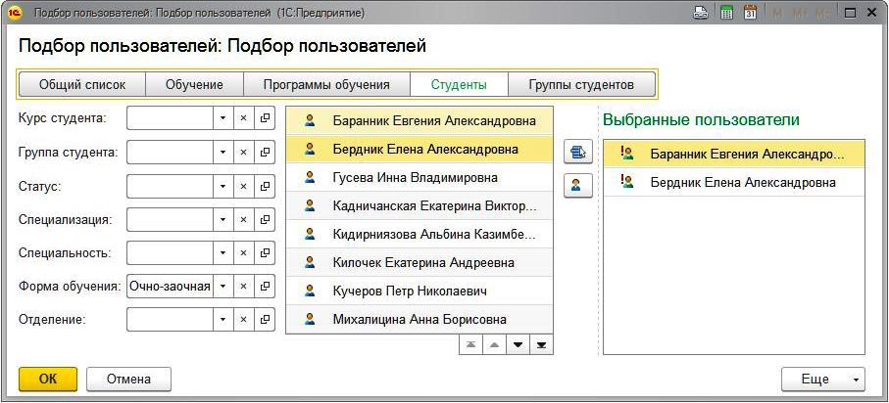
Подбор пользователей
Notes:
Для назначения участников обучения, настройки видимости самозаписи, автоматических рассылок сообщений и во многих других случаях используется универсальный подбор пользователей. На закладках доступны фильтры пользователей по ранее пройденным обучениям, учебным группам или структуре образовательного процесса.

Slide 20
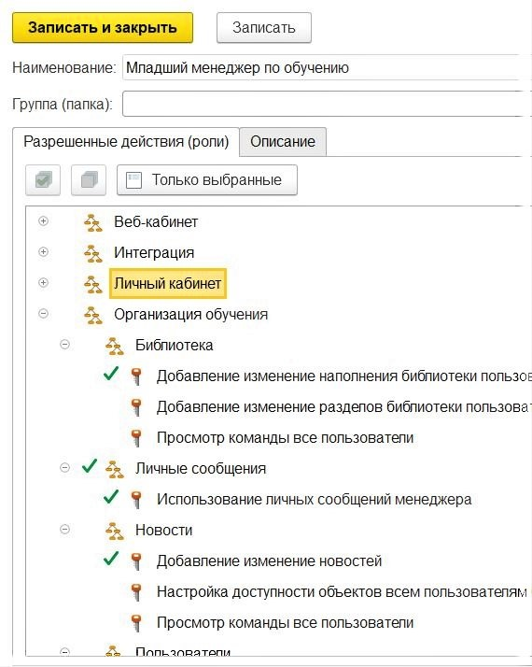
Гибкая настройка прав доступа
Типовые группы доступа:
Обучающийся
Преподаватель
Методист
Администратор обучения
Старший менеджер по обучению
Младший менеджер по обучению
Администратор
Поддерживается разделение доступа к данным
по Организациям или Менеджерам (RLS),
а также создание собственных профилей групп доступа
Notes:
Настройка прав доступа пользователей гибкая, как и в остальных конфигурациях 1С. Есть семь групп доступа в типовой конфигурации, на их основе допустимо создавать иные группы доступа; пользователя включать сразу в несколько групп. Для территориально распределенных колледжей поддерживается разделение доступа к данным по Организациям (например, по филиалам колледжа) или по менеджерам учебного отдела

Slide 21
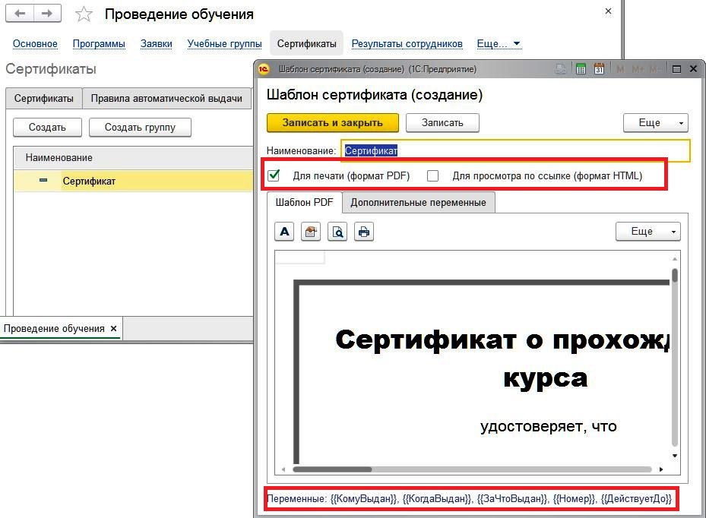
Сертификаты выпускникам
Notes:
Электронные персонифицированные сертификаты на бланках колледжа автоматически выдаются выпускникам для просмотра по уникальной интернет-ссылке или в pdf , чтобы можно было распечатать. Шаблоны их любые, для персонификации используются переменные, ведется нумерация, указывается срок действия в зависимости от даты выдачи

Slide 22
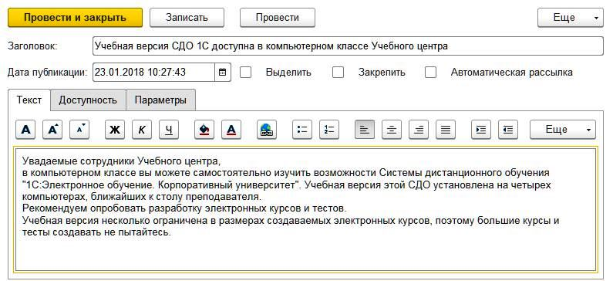
Новости
Notes:
Обучение поддерживается традиционным набором сервисов. Это новости, видимость их настраивается: всем или только некоторым по курсам, направлениям, учебным группам. Публикация новостей опционально сопровождается рассылкой сообщений на электронную почту.

Slide 23
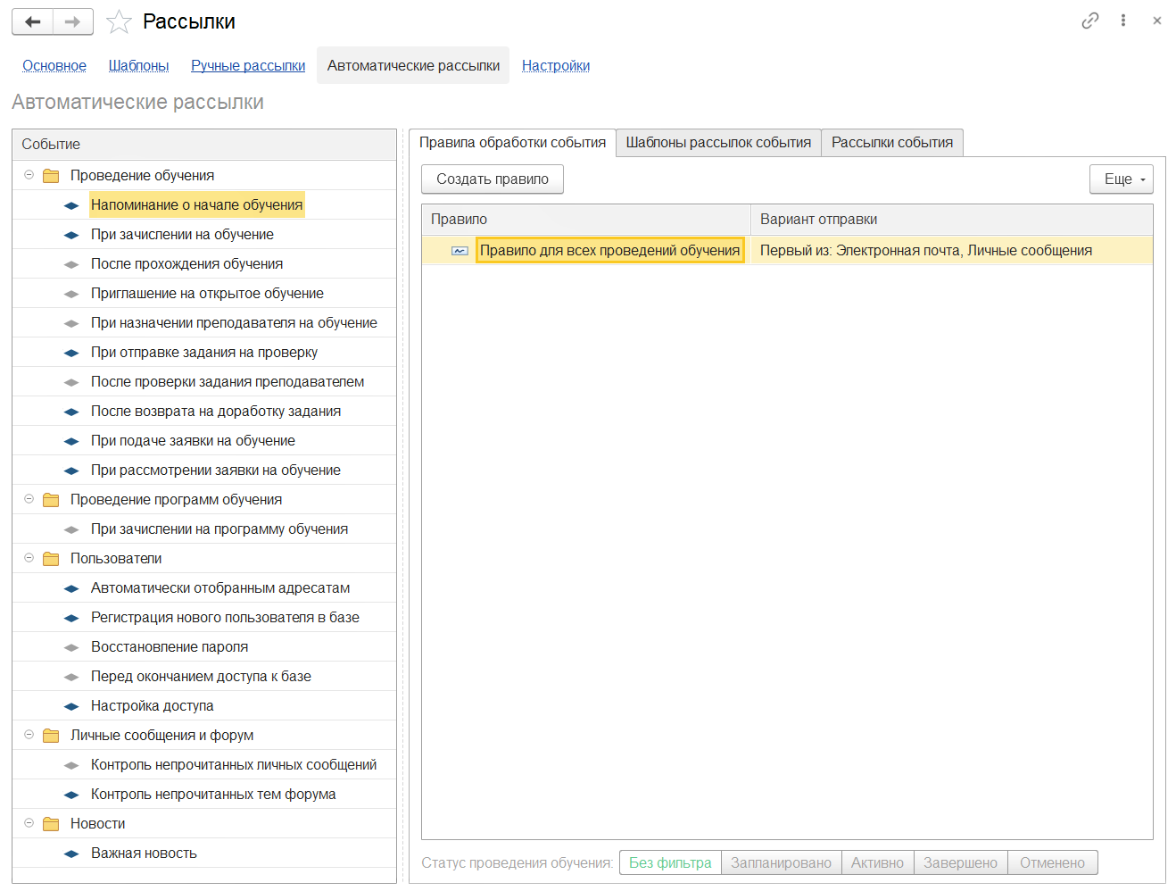
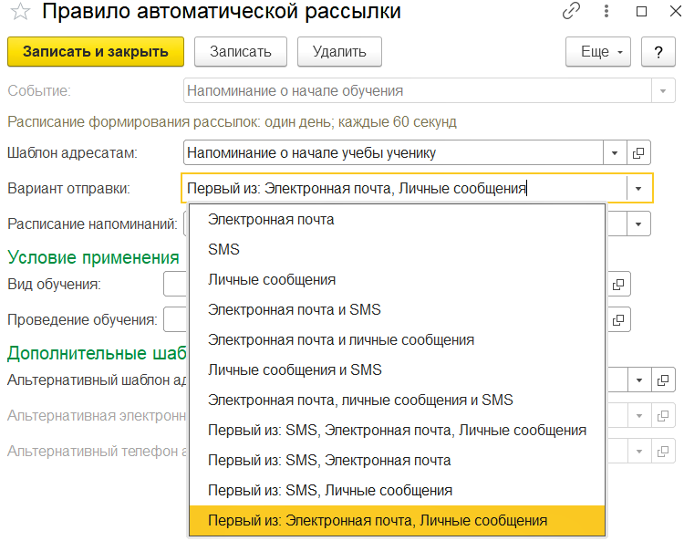
Рассылки сообщений
Notes:
Встроенная система личных сообщений позволяет не только вручную отправлять сообщения пользователям , но и производить массовые рассылки персонифицированных сообщений по заранее заданным шаблонам. Выбирается способ доставки сообщений между электронной почтой, СМС или встроенной системой. Существенно упростит работу менеджеров автоматическая рассылка таких сообщений при наступлении определенных событий, показанных в левой части слайда. Например, при зачислении, отставании от графика или после выпуска.

Slide 24
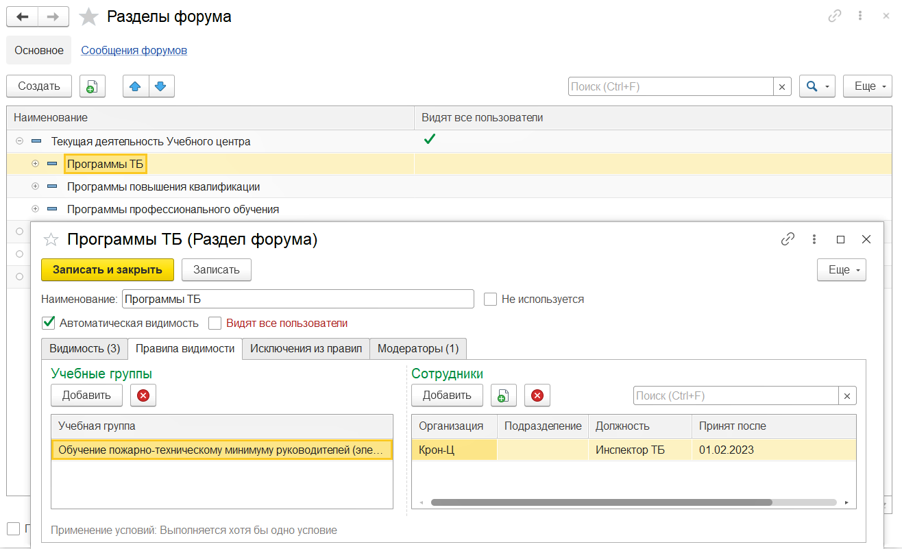
Учебные форумы
Notes:
Учебные форумы настраиваются по видимости: всем или некоторым студентам. Назначается модератор, который имеет право изменять сообщения в определенном разделе форума.

Slide 25
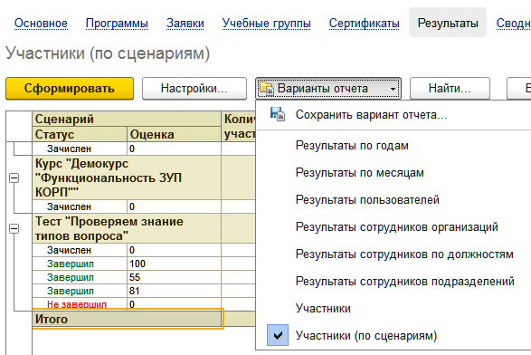
Отчеты
Notes:
Некоторые отчеты (более пяти десятков) включены в типовую конфигурацию. Универсальный для конфигураций 1С конструктор отчетов позволяет настраивать отчеты по любой сохраненной в Корпоративном университете информации в любом разрезе и разных визуальных формах. А информации этой много: сохраняются данные о работе каждого студента с каждой страницей электронного курса, каждым тестовым вопросом.

Slide 26
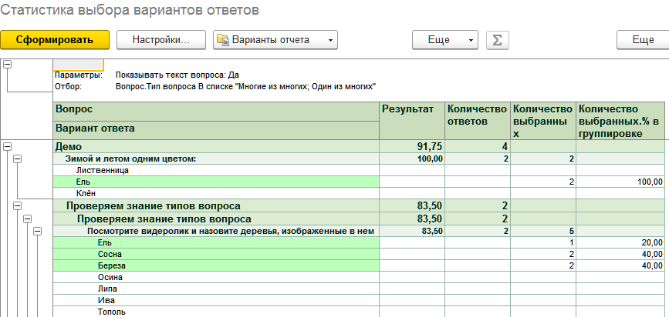
Оценка удачности тестовых вопросов
Notes:
Например, можно оценить удачность тестовых вопросов и вариантов ответа к ним с помощью специального отчета. Какой вопрос слишком легкий, какой слишком сложный. Какой дистрактор (вариант неправильного ответа) слишком очевидно ложный, а какой правильный вариант ответа слишком очевидно правильный.

Slide 27
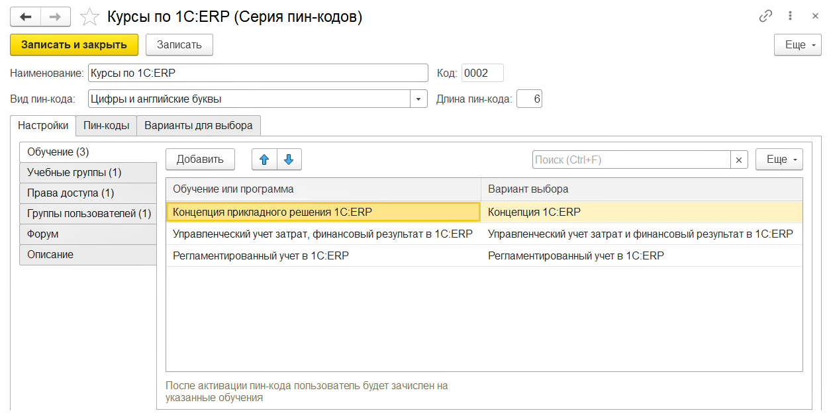
Пин-коды для продажи доступа к обучению
Notes:
Для продаж доступа к дистанционному обучению используются пин-коды. Их кто угодно покупает, например, в интернет-магазине, куда их сдадут для розничных продаж. Или определенное число пин-кодов выдают сторонней организации, которая заключила с колледжем договор на повышение квалификации своих специалистов.
Данная функциональность востребована колледжами, которые хотят зарабатывать дополнительные средства за счет обучений/аттестаций сторонних слушателей.

Slide 28
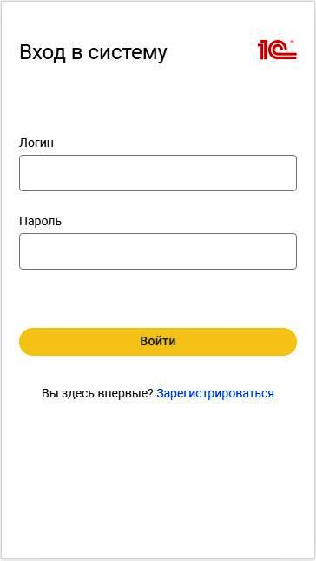
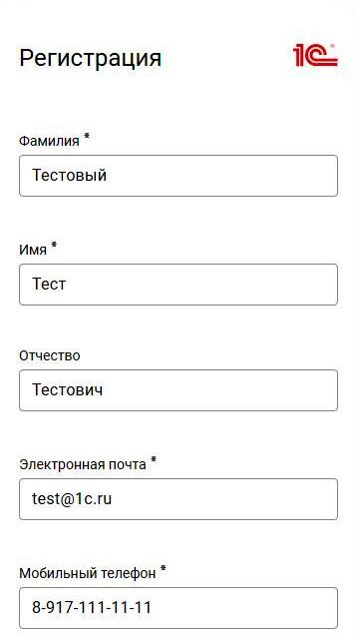
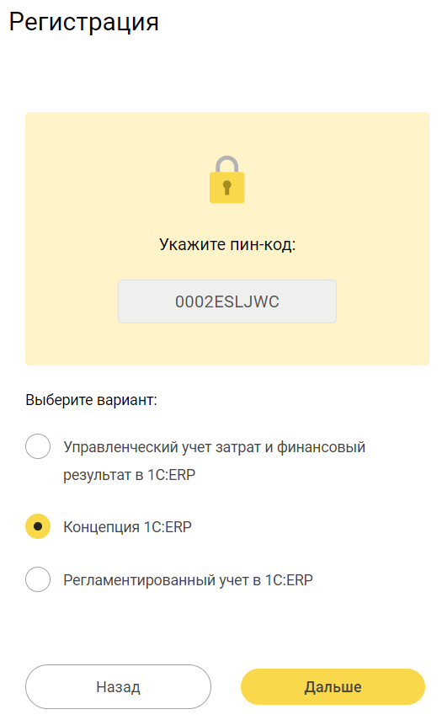
Регистрация нового слушателя через веб-кабинет
Notes:
Сторонний слушатель самостоятельно указывает данные о себе на настраиваемой форме регистрации, активирует пин-код, выбирает вариант учебы (если они заданы), получает права доступа в Корпоративный университет и настройки аутентификации, сразу зачисляется на учебу, которая зашифрована в пин-коде.

Slide 29
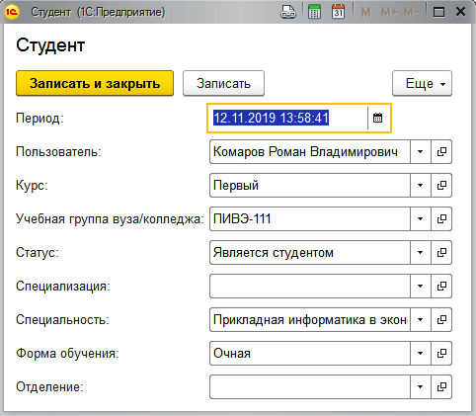
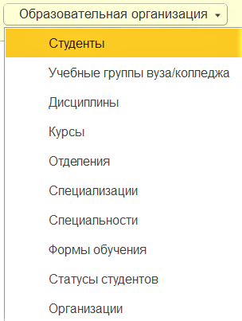
Загрузка студентов и структуры учебного процесса
Notes:
Данные о структуре учебного процесса, списки студентов могут быть загружены из внешних файлов или введены непосредственно в Корпоративном университете. Но рациональнее загружать их и периодически обновлять из программ 1С:Колледж или 1С:Колледж ПРОФ

Slide 30
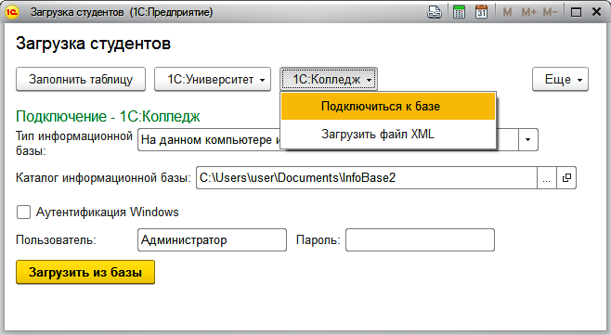
Интеграция с 1С:Колледж
Notes:
Автоматическая загрузка из 1С:Колледж списка студентов и структуры учебного процесса реализована через универсальный обмен данными. Полученные сведения (они на слайде справа) используются в Корпоративном университете для настройки обучений, доступа к форумам, разделам библиотеки и другим. Например, можно выбирать студентов не поименно, а учебными группами или целыми курсами.

Slide 31
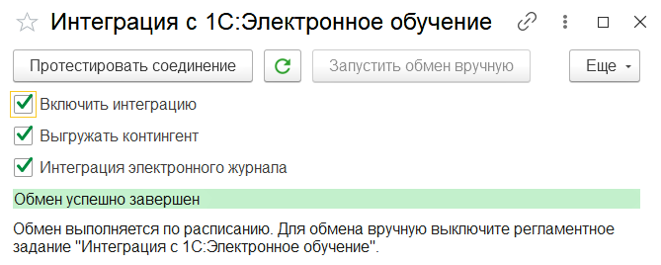
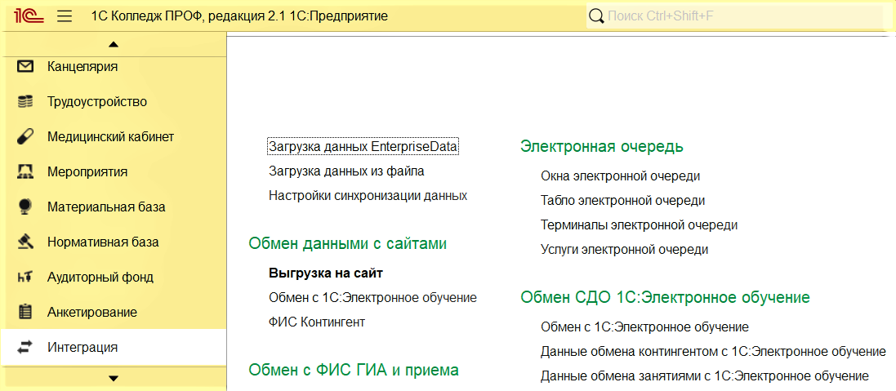
Интеграция с 1С:Колледж ПРОФ
Notes:
Обмен данными с 1С:Колледж ПРОФ выполняется по расписанию, определяемому в Колледж ПРОФ. Кроме студентов, преподавателей и структуры учебного процесса в Корпоративный университет переносятся данные дистанционных занятий и дополнительных занятий. Обратно в Колледж ПРОФ передаются оценки, полученные студентами в ходе дистанционной учебы, и сведения о посещаемости.

Slide 32
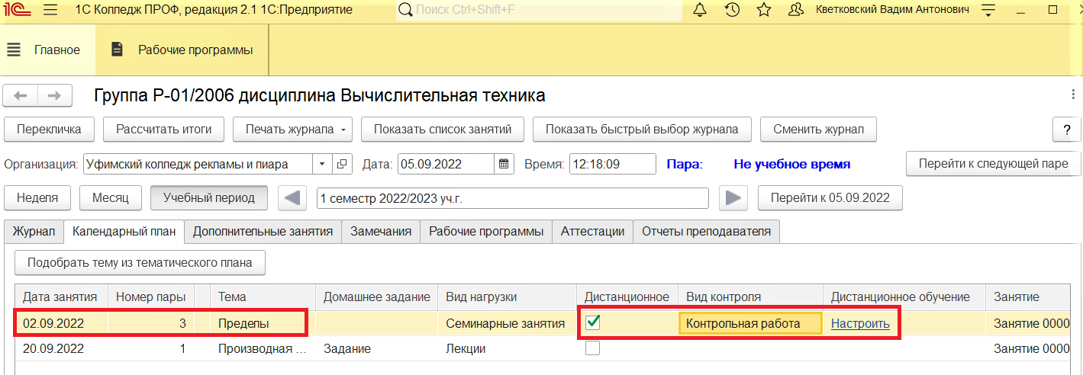
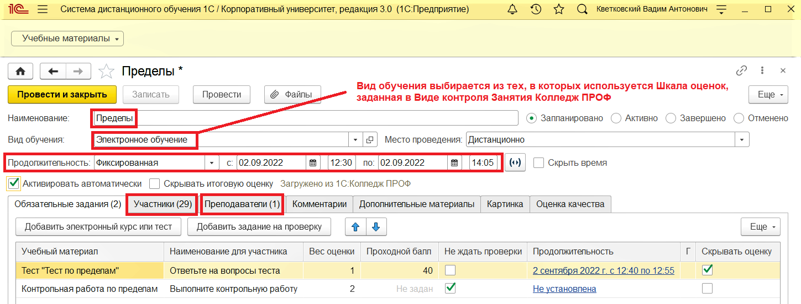
Работа преподавателя в электронном журнале 1С:Колледж ПРОФ
Notes:
Преподаватель работает в своем электронном журнале Колледж ПРОФ с занятиями и дополнительными занятиями. Каждое из них преподаватель волен провести дистанционно, уставив одноименный флажок. Установил флажок и появилась ссылка на переход в Корпоративный университет для донастройки. Соответствующие занятиям и дополнительным занятиям обучения в Корпоративном университете создаются автоматически, в них переносятся данные из электронного журнала, отмеченные красной рамкой на нижнем скриншоте.
Дистанционные дополнительные занятия преподаватель может сделать открытыми к записи на них студентам определенных учебных групп. Например, факультативы, курсы по выбору, консультации. Сведения о записавшихся студентах переносятся в журнал дополнительного занятия.

Slide 33
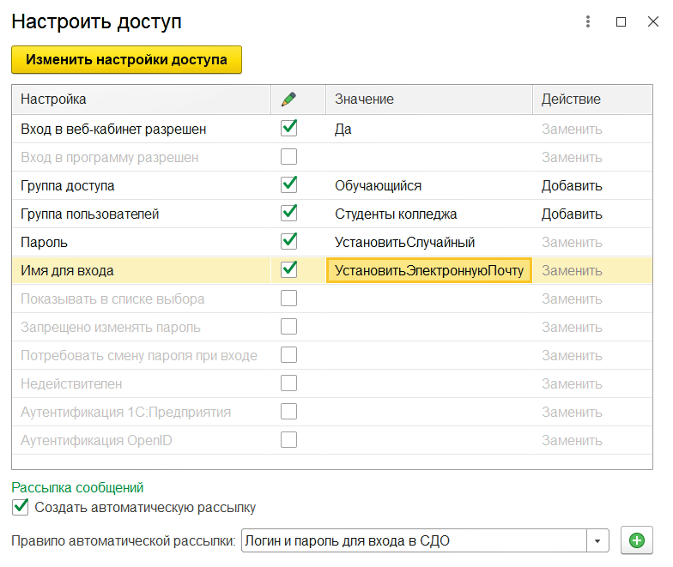
Управление пользователями
Notes:
Загруженные студенты и преподаватели становятся пользователями Корпоративного университета. Есть возможность им массово настроить доступ в программу, установить логин/пароль и сразу сообщить его рассылкой на личную электронную почту или СМС сообщением.

Slide 34
Электронная информационно-образовательная среда колледжа
1С:Электронное обучение. Веб-кабинет – преподавателя и студента
Оценки, сообщения,
новости, ответы
на форумах
Образовательная программа, учебный план,
УМК дисциплин, зачетка, портфолио
ЭОР, обезличенные успеваемость, форумы, сообщения, новости
1С:Колледж ПРОФ
Сведения о Занятиях
и Дополнительных
занятиях
Списки студентов,
преподавателей,
групп, дисциплин
Оценки и посещаемость Занятий, Дополнительных занятий + самозапись
1С:Электронное обучение. Корпоративный университет
Защищенный программный комплекс 1С:Предприятие 8.3z
Notes:
Корпоративный университет внедряется в колледжах создания электронной информационно-образовательной среды; работает в ней в паре с системой автоматизации управления «1С:Колледж ПРОФ». Управленческая информация и персональные данные сотрудников, студентов хранятся, накапливаются, обрабатываются в закрытом контуре, он показан на желтой плашке. В верхний открытый в интернет контур из 1С передаются обезличенные данные, с которыми через веб-кабинеты работают массовые пользователи: студенты и преподаватели.
Закрытый контур основан на Защищенном программном комплексе 1С:Предприятие 8.3.z; в нем работают системный администратор, учебные администраторы, методисты и другие административные сотрудники колледжа. Все данные об участниках образовательной среды, которые передаются в открытый контур из закрытого, во-первых, индивидуальны по одному студенту, а не разом по многим; во-вторых, ограничены набором имеющихся в Корпоративном университете http и web сервисов. Если сервис для передачи в веб-кабинет, например, отчества и даты рождения не создан, то НИКАК через веб-кабинет эти данные не получить, какой бы хакер не буйствовал. Поэтому предложенная ЭИОС весьма надежна по информационной безопасности.

Slide 35
Электронная информационно-образовательная среда колледжа
1С:Электронное обучение. Веб-кабинет – преподавателя и студента
Оценки, сообщения,
новости, ответы
на форумах
Образовательная программа, учебный план,
УМК дисциплин, зачетка, портфолио
ЭОР, обезличенные успеваемость, форумы, сообщения, новости
1С:Колледж
Списки студентов,
преподавателей,
групп, дисциплин
1С:Электронное обучение. Корпоративный университет
Защищенный программный комплекс 1С:Предприятие 8.3z
Notes:
Если использует 1С:Колледж, то интеграции с электронным журналом и передачи оценок из Корпоративного университета нет. Доступна только загрузка в Корпоративный университет студентов, преподавателей и структуры учебного процесса. Электронное обучение и вебинары преподаватели создают и настраивают в Корпоративном университете, там же собирают отчеты о них.

Slide 36
Внедрения в колледжах, требования к серверам
https://its.1c.ru/db/answers1c
Notes:
Корпоративный университет с веб-кабинетом внедрен и активно используется в Нефтеюганском политехническом колледже, Каменск-Уральском техникуме торговли и сервиса, Медицинском колледже №2 Москвы, Урайском политехническом колледже, Нижневартовском социально-гуманитарном колледже, Колледже информационных технологий и строительства и др.
Требования к серверам описаны в ответе на соответствующий вопрос, он в открытом доступе на ИТС, интернет-ссылка на слайде.

Slide 37
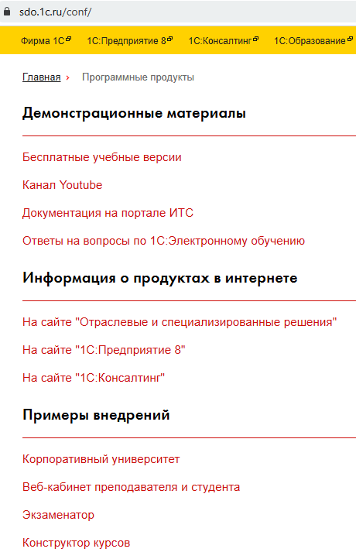
Ознакомиться легко: все ссылки на SDO.1C.RU
2900002550795 | 1С:Электронное обучение. LMS Корпоративный университет+Веб-кабинет преподавателя и студента. Электронная поставка для УЗ | 497 200 руб. 298 000 руб. с 01.10.2023 по 30.06.2024
Учебная версия для установки
Документация и вопросы-ответы на 1С:ИТС
Видеоролики на Youtube и v8.1c
Реестр отечественного софта
Возможность аренды в сервисе партнеров на основе 1C:Облачная инфраструктура
Notes:
Программы 1С приобретаются однократно, время пользования ими не ограничено. Специально для колледжей, включивших изучение программ 1С в свой учебный процесс, заключивших с 1С договор о сотрудничестве и выполняющих его, есть комплексная поставка LMS 1С:Электронное обучение. С 01 октября 2023 года по 30.06.2024 на LMS установлена специальная цена 298 тыс. руб. После 30.06.2024 цена вернется к прежней, к 497,2 тыс. руб.
Информация о Корпоративном университете и веб-кабинете легкодоступна. Есть бесплатная учебная версия для установки на компьютер. Она скачивается с сайта, адрес на слайде, команда Демонстрационные версии. Устанавливается одной кнопкой, никаких лицензий не требует, поскольку поставляется с учебной версией платформы.
Документация к Корпоративному университету и веб-кабинету опубликована на ИТС и в pdf прикладывается к обновлениям. Причем документация не только актуализируется к выпуску очередной версии, но и заменяет собой методическое пособие.
На ютьюбе https://www.youtube.com/user/SDO1C отдельный канал, там ролики по работе в Корпоративном университете.
Сведения о программах «1С:Электронное обучение», приведенные на разных сайтах 1С, подобраны на одной странице https://sdo.1c.ru/conf/

Slide 38
1С:Электронное обучение
Благодарим за внимание!
Notes:
Итак, электронная информационно-образовательная среда колледжа создается с использованием программных продуктов «1С:Электронное обучение», которые:
- созданы на платформе 1С:Предприятие 8 с открытым кодом,
- работу с ними просто освоить,
- легко наполняются учебным контентом,
- в типовой поставке, без программирования интегрируются с "1С:Колледж".

